Slide 1
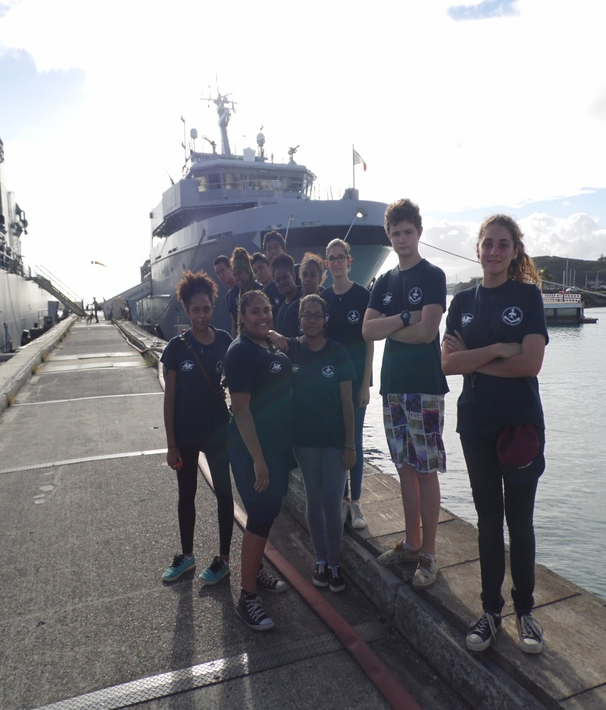
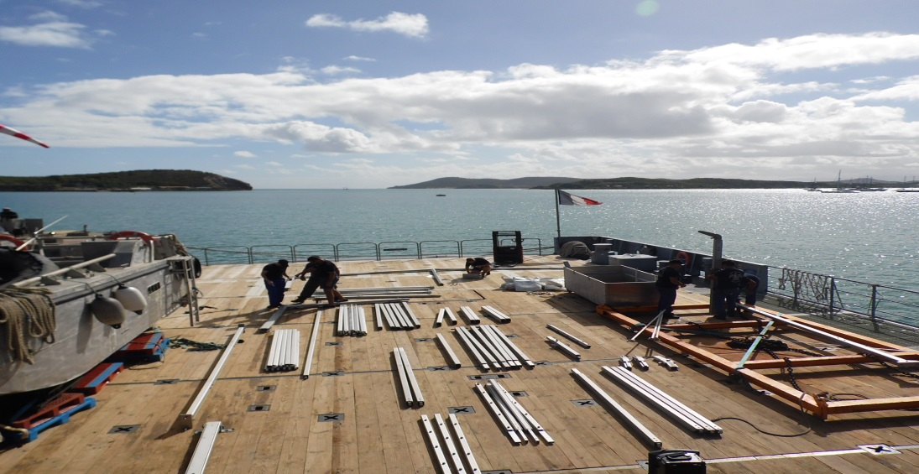
Photos de la classe sur le B2M
Visite du B2M
Toute la classe était heureuse de pouvoir faire cette visite.
En montant sur le bateau un par un sur un petit pont, le Second nous a fait visiter l’arrière du bateau et nous a expliqué les différentes activités menées par les marins. Puis, il nous a expliqué que les personnes qui se trouvaient à l’arrière du bateau, préparaient la journée portes ouvertes du lendemain.
En rentrant à l’intérieur, on se trouvait dans un petit couloir où le Second nous explique les différents étages et différentes salles que l’on peut y trouver. Nous avons vu la cuisine, les chambres, la salle de repos…
Arrivés tout en haut du bateau, on s’est retrouvés dans une immense salle où se trouvent les tableaux de bord pour conduire/diriger le bateau : c’est la passerelle.
La visite était finie, nous avons appris de nombreuses choses et on garde un très grand souvenir.

